Slide 1
自治体の最適規模について
大阪府議会議員 横山 英幸

Slide 2
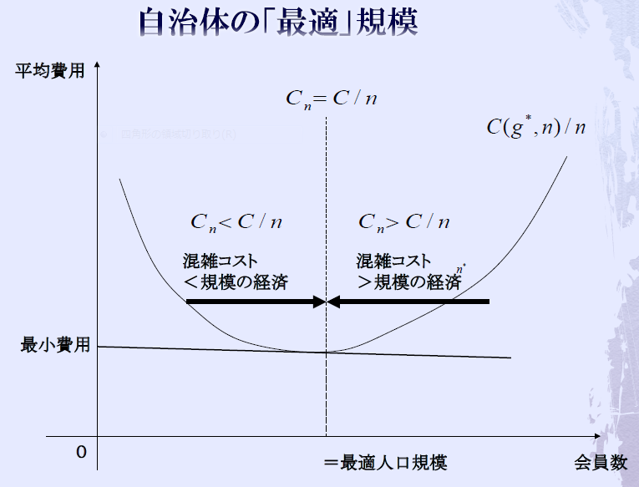
なぜ、U字カーブの右から左の現象が起こるのか
Ｕ字カーブ図表
・人口と１人当たり歳出額の関係は、U字カーブになっている。
【出典】講義ノート８ 地方財政論入門第3章 佐藤主充（一橋大学）

Slide 3
なぜ、U字カーブの右から左の現象が起こるのか
・人口が増加すると、住民間で費用を広く薄く分担できるため、いわゆる規模の経済が
働き、１人当たり歳出額が抑えられる。
・一方で、混雑現象、地域内住民の選好の異質性と呼ばれる現象がある。
地域の最適規模の決定要因：混雑現象
・行政区が広範囲なほど、受益者が多いほど地方自治体がきめ細かいサービス
を行うことは難しくなるかもしれない。同じサービスの質を維持するために
は、多くの人員を要したり、新たな施設が必要になったりするならば、供給コ
ストが嵩んでしまう。公共財の理論ではこれを混雑現象と呼ぶ。
地域の最適規模の決定要因：地域内住民の選好の異質性
・地域の範囲を広くとるならば、そこに住む人々の数が多く、各々の家庭事情や
経済事情も様々なため選好の違いが顕著になってくる。
・分権化定理によれば、地方自治体は地域独自のニーズに即した公共サービスを
提供する。しかし、地域が大きいと自治体が応えるべき地域（行政区）内住民
のニーズが多様になっていく。
【出典】地方財政論入門 佐藤主光

Slide 4
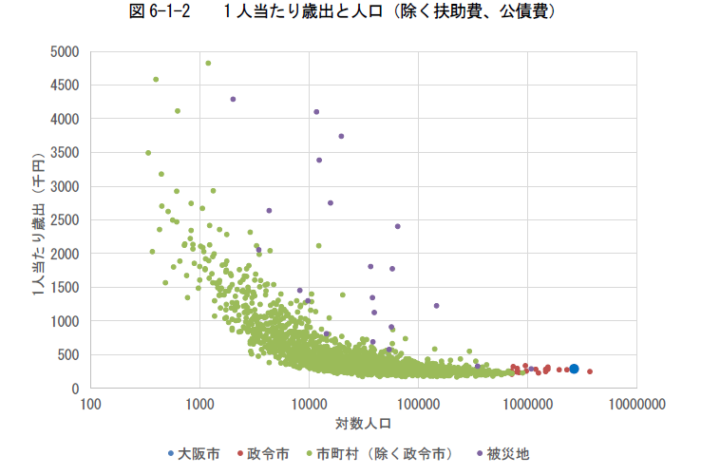
全国の市町村の人口と歳出
二アイズベターによる混雑費用の低減
合併等による規模の効果
◎1人当たりの歳出額が最小となる人口はおおよそ50万人前後
【出典】大都市制度（総合区設置及び特別区設置）の経済効果に関する調査結果

Slide 5
なぜ、U字カーブの右から左の現象が起こるのか
※混雑現象を私なりに理解すると・・・
◆イメージ
東京都のＡ区
東京都のＢ区
児童福祉費
老人福祉費
老人福祉費
児童福祉費
二つの特別区が合併し、東京市になったと仮定、（均一な行政サービスを
図るため）Ａ区の老人福祉費はＢ区並みに、Ｂ区の児童福祉費はＡ区並みに
東京市
児童福祉費
老人福祉費
老人福祉費
児童福祉費
巨大化し、行政経費（混雑費用）の増高となる

Slide 6
社会福祉費のケース（特別区の場合）
◎人口が類似する特別区（70万人規模）で一人当たり行政経費の比較
★4区を足し合わせると、ほぼ大阪市
レベルとなる。（人口２７９万人）
【参考】人口構成
 | 人口 | 15歳未満 | 15～64歳 | 65歳以上
大田区 | 717,082 | 10.9% | 66.7% | 22.5%
練馬区 | 721,722 | 12.0% | 65.9% | 22.1%
足立区 | 670,122 | 12.0% | 63.0% | 25.0%
江戸川区 | 681,298 | 13.4% | 65.9% | 20.6%
※社会福祉費・・・障がい福祉対策や他の福祉に分類できない総合的な福祉対策に要する経費
○最大の足立区と最小の練馬区の一人当たり行政経費の差は、18.6千円。
 | 社会福祉費
大田区 | 33,308,831
練馬区 | 30,255,600
足立区 | 40,551,299
江戸川区 | 30,075,788
 | 社会福祉費 | （決算額との差）
大田区 | 43,393,004 | 10,084,173
練馬区 | 43,673,786 | 13,418,186
足立区 | 40,551,299 | 0
江戸川区 | 41,227,596 | 11,151,808
４区で市を構成し、（費用）最大の足立区の水準に合わせると
（単位 ：千円）
※346億5,417万円の増額

Slide 7
社会福祉費のケース（中核市の場合）
◎大阪府の中核市（50～26万人規模）で一人当たり行政経費の比較
★４つの中核市を足し合わせると、
人口１５７万人となる。
【参考】人口構成
 | 人口 | 15歳未満 | 15～64歳 | 65歳以上
豊中市 | 395,479 | 13.7 | 60.9 | 25.4
枚方市 | 404,152 | 13.3 | 59.7 | 27.0
八尾市 | 268,800 | 13.0 | 59.7 | 27.4
東大阪市 | 502,784 | 12.1 | 60.4 | 27.5
※社会福祉費・・・障がい福祉対策や他の福祉に分類できない総合的な福祉対策に要する経費
○最大の東大阪市と最小の枚方市の一人当たり行政経費の差は、19.2千円。
 | 社会福祉費
豊中市 | 18,181,080
枚方市 | 15,042,149
八尾市 | 11,896,414
東大阪市 | 28,369,742
 | 社会福祉費 | （決算額との差）
豊中市 | 22,315,024 | 4,133,944
枚方市 | 22,804,401 | 7,762,252
八尾市 | 15,167,123 | 3,270,709
東大阪市 | 28,369,742 | 0
４市を１つの市で
構成し、（費用）最大の東大阪市の
水準に合わせると
（単位 ：千円）
※151億6,690万円の増額

Slide 8
児童福祉費のケース（特別区の場合）
◎人口が類似する特別区（70万人規模）で一人当たり行政経費の比較
【参考】人口構成
 | 人口 | 15歳未満 | 15～64歳 | 65歳以上
大田区 | 717,082 | 10.9% | 66.7% | 22.5%
練馬区 | 721,722 | 12.0% | 65.9% | 22.1%
足立区 | 670,122 | 12.0% | 63.0% | 25.0%
江戸川区 | 681,298 | 13.4% | 65.9% | 20.6%
○最大の練馬区と最小の江戸川区の一人当たり行政経費の差は、13.3千円。
 | 児童福祉費
大田区 | 50,721,657
練馬区 | 58,573,340
足立区 | 49,018,464
江戸川区 | 46,235,997
 | 児童福祉費 | （決算額との差）
大田区 | 58,196,768 | 7,475,111
練馬区 | 58,573,340 | 0
足立区 | 54,385,600 | 5,367,136
江戸川区 | 55,292,619 | 9,056,622
４区で市を構成し、（費用）最大の練馬区の水準に合わせると
（単位 ：千円）
※218億9,887万円の増額

Slide 9
児童福祉費のケース（中核市の場合）
◎大阪府の中核市（50～26万人規模）で一人当たり行政経費の比較
【参考】人口構成
 | 人口 | 15歳未満 | 15～64歳 | 65歳以上
豊中市 | 395,479 | 13.7 | 60.9 | 25.4
枚方市 | 404,152 | 13.3 | 59.7 | 27.0
八尾市 | 268,800 | 13.0 | 59.7 | 27.4
東大阪市 | 502,784 | 12.1 | 60.4 | 27.5
○最大の豊中市と最小の東大阪市の一人当たり行政経費の差は、7.5千円。
 | 児童福祉費
豊中市 | 25,732,981
枚方市 | 25,485,304
八尾市 | 17,229,420
東大阪市 | 28,953,451
 | 児童福祉費 | （決算額との差）
豊中市 | 25,732,981 | 0
枚方市 | 26,297,315 | 812,011
八尾市 | 17,490,247 | 260,827
東大阪市 | 32,715,090 | 3,761,639
４市を１つの市で構成し、（費用）最大の豊中市の水準に合わせると
（単位 ：千円）
※48億3,448万円の増額

Slide 10
商工費のケース（特別区の場合）
◎人口が類似する特別区（70万人規模）で一事業所当たり行政経費の比較
【参考】事業所数
 | 事業所数
大田区 | 32,860
練馬区 | 23,244
足立区 | 27,102
江戸川区 | 22,996
【参考】人口一人当たりの行政経費
 | 江戸川区 | 練馬区 | 足立区 | 大田区
一人当たりの行政経費 | 2.1 | 2.3 | 2.3 | 5.3
○最大の大田区と最小の足立区の一事業所当たり行政経費の差は、56.9千円。
 | 商工費
大田区 | 3,766,642
練馬区 | 1,677,630
足立区 | 1,563,214
江戸川区 | 1,460,823
 | 商工費 | （決算額との差）
大田区 | 3,766,642 | 0
練馬区 | 2,664,389 | 986,759
足立区 | 3,106,620 | 1,543,406
江戸川区 | 2,635,962 | 1,175,139
４区で市を構成し、（費用）最大の
大田区の水準に合わせると
（単位 ：千円）
※37億530万円の増額

Slide 11
商工費のケース（中核市の場合）
◎大阪府の中核市（50～26万人規模）で一事業所当たり行政経費の比較
【参考】事業所数
 | 事業所数
豊中市 | 14,447
枚方市 | 11,405
八尾市 | 13,101
東大阪市 | 27,433
【参考】人口一人当たりの行政経費
 | 枚方市 | 豊中市 | 八尾市 | 東大阪市
一人当たりの行政経費 | 0.7 | 0.9 | 2.1 | 4.5
○最大の東大阪市と最小の枚方市の一事業所当たり行政経費の差は、57.1千円。
 | 商工費
豊中市 | 372,433
枚方市 | 291,171
八尾市 | 577,200
東大阪市 | 2,266,054
 | 商工費 | （決算額との差）
豊中市 | 1,193,369 | 820,936
枚方市 | 942,090 | 650,919
八尾市 | 1,082,185 | 504,985
東大阪市 | 2,266,054 | 0
４市を１つの市で構成し、（費用）最大の東大阪市の水準に合わせると
（単位 ：千円）
※19億7,684万円の増額

